Slide 1
МЕТОДИЧЕСКИЕ РЕКОМЕНДАЦИИ ПО ПОДГОТОВКЕ К ОГЭ – 2017
ПО МАТЕМАТИКЕ
Ставрополь, 2017

Slide 2
МЕТОДИЧЕСКИЕ РЕКОМЕНДАЦИИ
ПО ПОДГОТОВКЕ К ОГЭ – 2017 ПО МАТЕМАТИКЕ
Цели ОГЭ:
формирование системы более объективной и достоверной оценки знаний и подготовки выпускников образовательных учреждений;
повышение доступности высшего и среднего профессионального образования, обеспечение равных условий при поступлении в ВУЗ;
обеспечение преемственности между общим и профессиональным образованием;
создание условий для повышения эквивалентности государственных документов о получении среднего (полного) общего образования;
обеспечение государственного контроля и управления качеством общего образования на основе независимой оценки подготовки выпускников;
разгрузка выпускников-абитуриентов за счет сокращения числа экзаменов.

Slide 3
МЕТОДИЧЕСКИЕ РЕКОМЕНДАЦИИ
ПО ПОДГОТОВКЕ К ОГЭ – 2017 ПО МАТЕМАТИКЕ
Одно из ключевых положений концепции для школы:
необходимость выделения уровней
Первый уровень – для успешной жизни в современном обществе
Второй уровень – для прикладного использования математики в дальнейшей учебе и профессиональной деятельности
Третий уровень – для подготовки к творческой работе в математике и смежных научных областях
«Нет детей, не способных
к математике»

Slide 4
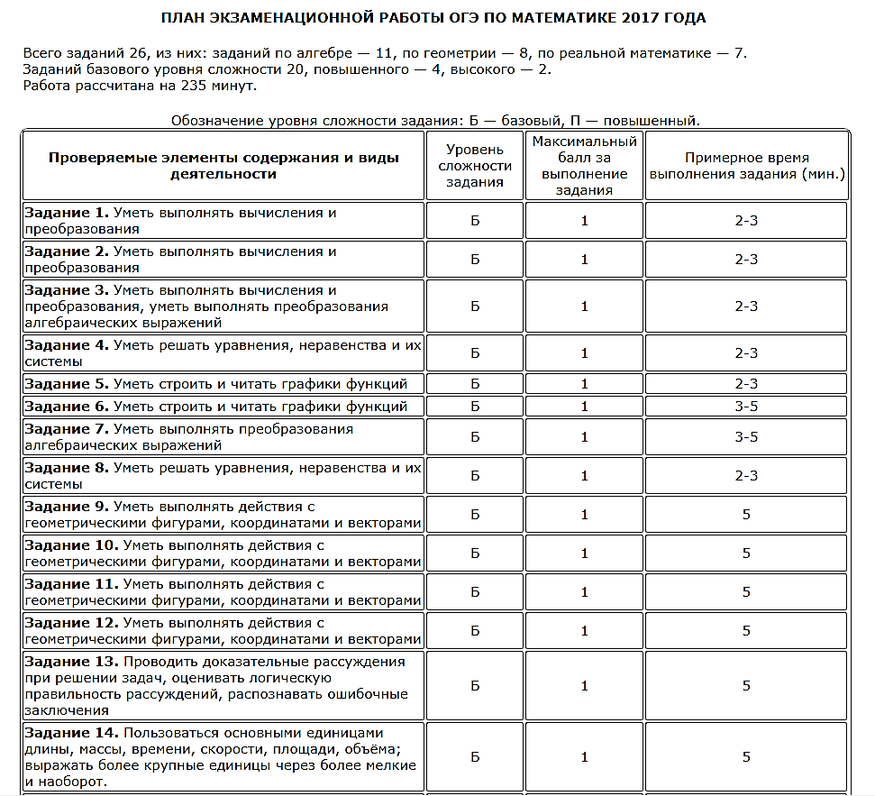

Slide 5
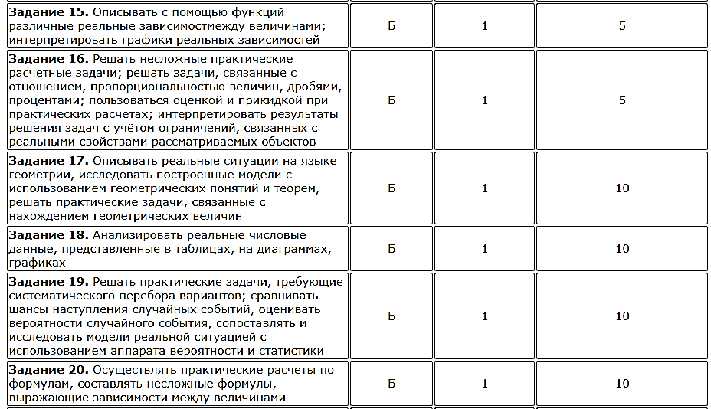
МЕТОДИЧЕСКИЕ РЕКОМЕНДАЦИИ
ПО ПОДГОТОВКЕ К ОГЭ – 2017 ПО МАТЕМАТИКЕ

Slide 6
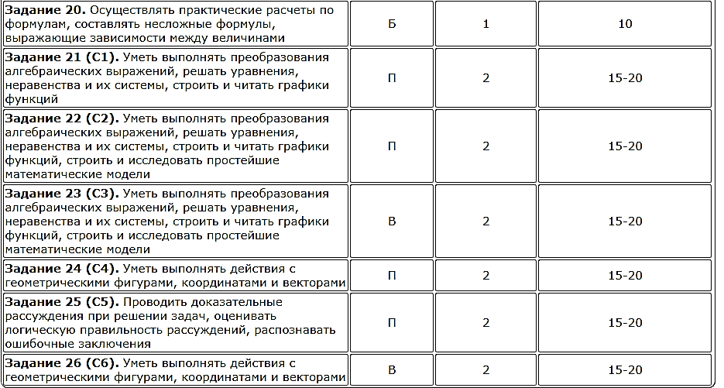
МЕТОДИЧЕСКИЕ РЕКОМЕНДАЦИИ
ПО ПОДГОТОВКЕ К ОГЭ – 2017 ПО МАТЕМАТИКЕ

Slide 7
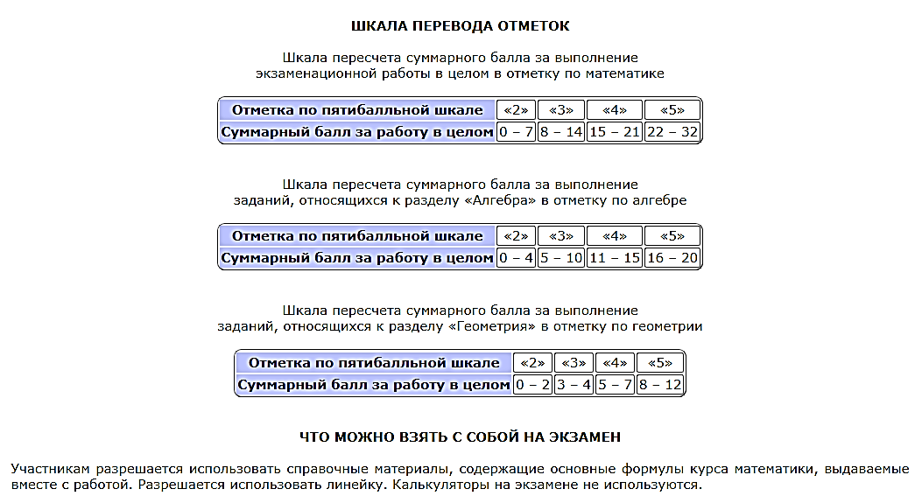
МЕТОДИЧЕСКИЕ РЕКОМЕНДАЦИИ
ПО ПОДГОТОВКЕ К ОГЭ – 2017 ПО МАТЕМАТИКЕ

Slide 8
МЕТОДИЧЕСКИЕ РЕКОМЕНДАЦИИ
ПО ПОДГОТОВКЕ К ОГЭ – 2017 ПО МАТЕМАТИКЕ
Типичные ошибки
Неправильно прочитано условие задачи.
Ошибки в арифметике (особенно в работе с отрицательными числами).
Отсутствие перепроверки решенных задач или уравнений.

Slide 9
МЕТОДИЧЕСКИЕ РЕКОМЕНДАЦИИ
ПО ПОДГОТОВКЕ К ОГЭ – 2017 ПО МАТЕМАТИКЕ
Задание 1
Проверяемые требования (умения)/тип задач | Целые числа. Дроби, проценты, рациональные числа. Преобразования выражений, включающих арифметические операции. Вычислительный пример с дробями.
Типичные ошибки | Часть участников не дали верного ответа или ошиблись только в позиции запятой.
Рекомендации по выполнению задания 1 | Действия с дробями. В этом задании надо знать виды дробей, уметь переводить их из одного вида в другой, складывать-вычитать и умножать-делить дроби. Дроби бывают трёх видов: обыкновенные, десятичные и смешанные числа. Десятичные дроби и смешанные числа всегда можно перевести в обыкновенные дроби. Обратный перевод не всегда возможен. Выбор вида дробей для работы с заданием зависит от этого самого задания. При наличии разных видов дробей в одном задании, самое надёжное - перейти к обыкновенным дробям

Slide 10
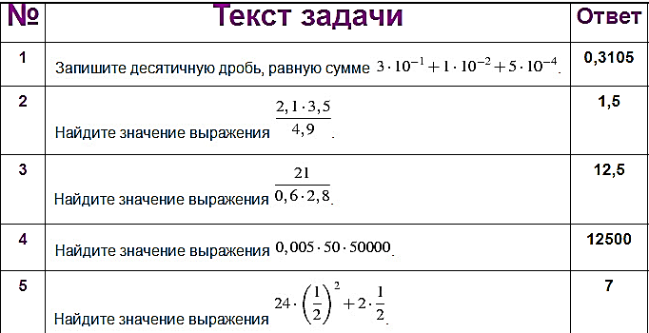
МЕТОДИЧЕСКИЕ РЕКОМЕНДАЦИИ
ПО ПОДГОТОВКЕ К ОГЭ – 2017 ПО МАТЕМАТИКЕ

Slide 11
МЕТОДИЧЕСКИЕ РЕКОМЕНДАЦИИ
ПО ПОДГОТОВКЕ К ОГЭ – 2017 ПО МАТЕМАТИКЕ
Задание 2
Проверяемые требования (умения)/тип задач | Координатная прямая Изображение чисел точками координатной прямой Геометрический смысл модуля Числовые промежутки: интервал, отрезок, луч
Типичные ошибки | Неверное определение значений координат точек
Рекомендации по выполнению задания 2 | Задание на понимание соответствия между числами и точками координатной прямой не является новым, подобные задания достаточно часто включаются в экзаменационную работу. Для выполнения данного задания учащиеся должны сделать соответствующее умозаключение, используя нужную информацию о числах а и b, заданную рисунком, а также знания о свойствах чисел и арифметических операций над ними. Надо знать: а) когда не указан «0», то необходимо найти положение «0» и определить координаты точек.

Slide 12
МЕТОДИЧЕСКИЕ РЕКОМЕНДАЦИИ
ПО ПОДГОТОВКЕ К ОГЭ – 2017 ПО МАТЕМАТИКЕ
Задание 2

Slide 13
МЕТОДИЧЕСКИЕ РЕКОМЕНДАЦИИ
ПО ПОДГОТОВКЕ К ОГЭ – 2017 ПО МАТЕМАТИКЕ
Задание 3
Проверяемые требования (умения)/тип задач | Числовое значение буквенного выражения Допустимые значения переменных, входящих в алгебраические выражения Подстановка выражений вместо переменных Равенство буквенных выражений, тождество. Преобразования выражений Свойства степени с целым показателем Вычислительный пример со степенями. Вычислительный пример содержащий корни.
Типичные ошибки | Часть участников не дали верного ответа, остальные ошиблись в применении свойств степеней, свойств корня
Рекомендации по выполнению задания 3 | Необходимо четкое знание правил действий со степенями. Свойства корня

Slide 14
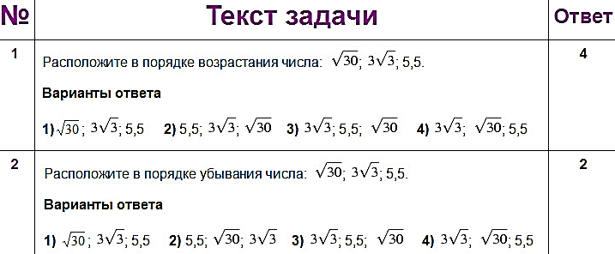
МЕТОДИЧЕСКИЕ РЕКОМЕНДАЦИИ
ПО ПОДГОТОВКЕ К ОГЭ – 2017 ПО МАТЕМАТИКЕ
Задание 3

Slide 15
МЕТОДИЧЕСКИЕ РЕКОМЕНДАЦИИ
ПО ПОДГОТОВКЕ К ОГЭ – 2017 ПО МАТЕМАТИКЕ
Задание 4
Проверяемые требования (умения)/тип задач | Решать линейные, квадратные уравнения и рациональные уравнения, сводящиеся к ним, системы двух линейных уравнений и несложные нелинейные системы Решать линейные и квадратные неравенства с одной переменной и их системы
Типичные ошибки | Это стандартное уравнение. Основные ошибки, допущенные участниками, – при решении линейного уравнения, использование формул для решения квадратного уравнения
Рекомендации по выполнению задания 4 | Большая часть заданий этого типа сводятся к использованию формулы Р(А)=m/n. Ответом к задачам с кратким ответом могут быть только целые числа или конечные десятичные дроби, поэтому полученную обыкновенную дробь необходимо переводить в десятичную. Во избежание ошибок следует различать два типа условий. В условиях вида «из 100 сумок 8 дефектных» имеется в виду, что всего сумок 100, из них дефектных — 8, качественных — 92. В условиях вида «на каждые 100 сумок приходится 8 дефектных» предполагается, что всего сумок 108, из них дефектных — 8, качественных — 100. При решении заданий с использованием теорем о вероятностях событий важно хорошо знать определения и теоремы и не путаться в них. Вычислительной сложности задания, как правило, не представляют.

Slide 16
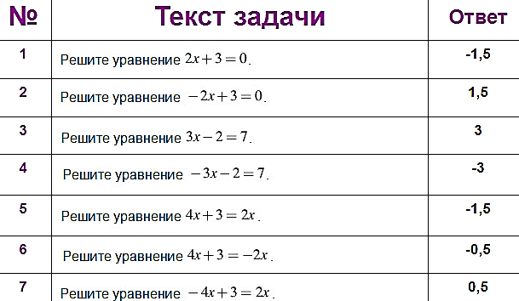
МЕТОДИЧЕСКИЕ РЕКОМЕНДАЦИИ
ПО ПОДГОТОВКЕ К ОГЭ – 2017 ПО МАТЕМАТИКЕ
Задание 4

Slide 17
МЕТОДИЧЕСКИЕ РЕКОМЕНДАЦИИ
ПО ПОДГОТОВКЕ К ОГЭ – 2017 ПО МАТЕМАТИКЕ
Задание 5
Проверяемые требования (умения)/тип задач | Определять значение функции по значению аргумента при различных способах задания функции, решать обратную задачу Определять свойства функции по её графику (промежутки возрастания, убывания, промежутки знакопостоянства, наибольшее и наименьшее значения)
Типичные ошибки | Незнание формул соответствующих графикам функций. Если график параболы, то неумение находить абсциссу вершины
Рекомендации по выполнению задания 5 | Вопросы по графику функции, не привязанной к какой-либо конкретной ситуации, вызывают значительно большие трудности. У учащихся не сформированы базовые умения, а также наглядные представления, необходимые для изучения функций и их свойств, составляющих значительную часть курса математики старших классов. Надо знать: Функция, описывающая прямую пропорциональную зависимость, её график Линейная функция, её график, геометрический смысл коэффициентов Функция, описывающая обратно пропорциональную зависимость, её график. Гипербола Квадратичная функция, её график. Парабола. Координаты вершины параболы, ось симметрии График функции

Slide 18
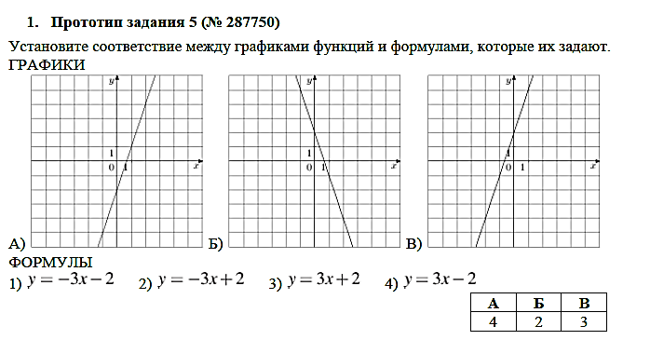
МЕТОДИЧЕСКИЕ РЕКОМЕНДАЦИИ
ПО ПОДГОТОВКЕ К ОГЭ – 2017 ПО МАТЕМАТИКЕ
Задание 5

Slide 19
МЕТОДИЧЕСКИЕ РЕКОМЕНДАЦИИ
ПО ПОДГОТОВКЕ К ОГЭ – 2017 ПО МАТЕМАТИКЕ
Задание 6
Проверяемые требования (умения)/тип задач | Решать элементарные задачи, связанные с числовыми последовательностями. Распознавать арифметические и геометрические прогрессии; решать задачи с применением формулы общего члена и суммы нескольких первых членов прогрессий
Типичные ошибки | Примерно 45% учащихся не справились со стандартной задачей на арифметическую прогрессию, в которой требовалось воспользоваться известной формулой для нахождения члена арифметической прогрессии с заданным номером или суммы первых нескольких ее членов (эти формулы были в справочных материалах, предоставленных учащимся)
Рекомендации по выполнению задания 6 | Надо знать: виды последовательностей и формулы для нахождения аn, Sn. Умение пользоваться справочным материалом.

Slide 20
МЕТОДИЧЕСКИЕ РЕКОМЕНДАЦИИ
ПО ПОДГОТОВКЕ К ОГЭ – 2017 ПО МАТЕМАТИКЕ
Задание 6

Slide 21
МЕТОДИЧЕСКИЕ РЕКОМЕНДАЦИИ
ПО ПОДГОТОВКЕ К ОГЭ – 2017 ПО МАТЕМАТИКЕ
Задание 7
Проверяемые требования (умения)/тип задач | Алгебраическая дробь. Сокращение дробей Действия с алгебраическими дробями Рациональные выражения и их преобразования Свойства квадратных корней и их применение в вычислениях
Типичные ошибки | Проверялось знание формул сокращенного умножения, способов разложения на множители. По отдельности знания этих формул составляют обязательные требования к уровню подготовки выпускника. Объединение же этих формул в одном задании, а так же умение работать с дробным выражением проверяется в заданиях данного вида. Типичные ошибки: - неумение использовать способы разложения на множители, действия с дробными выражениями
Рекомендации по выполнению задания 7 | Задания на действия с числовыми и алгебраическими дробями вполне привычны из курса математики 5—6 классов и алгебры 7 класса. При выполнении действий с числовыми дробями разных типов, а также при извлечении корня обычно бывает удобно переводить десятичные дроби в обыкновенные, а смешанные — в неправильные. Надо знать: формулы сокращенного умножения,, арифметический корень, свойства арифметического корня.

Slide 22
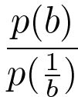
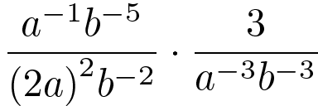
Задание 7
№ | Найдите значение выражения
1 | при
2 | при
3 | , если при
4

Slide 23
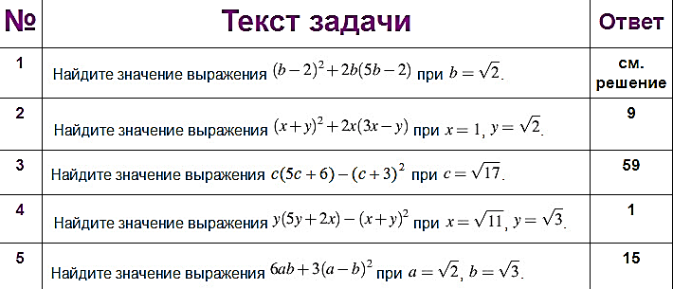
Задание 7

Slide 24
МЕТОДИЧЕСКИЕ РЕКОМЕНДАЦИИ
ПО ПОДГОТОВКЕ К ОГЭ – 2017 ПО МАТЕМАТИКЕ
Задание 8
Проверяемые требования (умения)/тип задач | Решать линейные и квадратные неравенства с одной переменной и их системы Применять графические представления при решении уравнений, систем, неравенств
Типичные ошибки | Выпускники ошибаются в знаках при делении отрицательного числа на положительное, не могут сравнить два целых отрицательных числа. При решении квадратного неравенства незнание алгоритма
Рекомендации по выполнению задания 8 | Надо знать: алгоритмы решения квадратных и линейных неравенств, метод интервалов Анализ результатов выполнения заданий по алгебре показывает, что учащиеся лучше справляются с заданиями алгоритмического характера, нежели с заданиями на понимание, практическое применение или решение задач. Учитывая результаты предыдущих лет, это уже можно считать тенденцией. Характерно, что это проявляется по всем содержательным линиям, относящимся к данному разделу: алгебраические преобразования; решение уравнений, систем уравнений, неравенств.

Slide 25
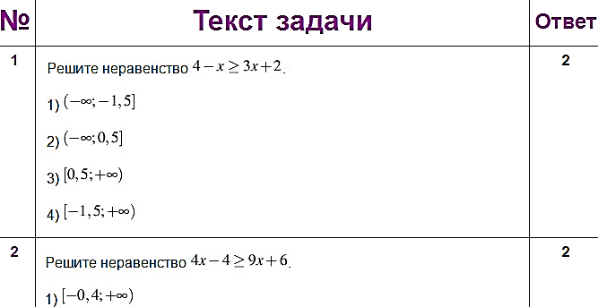
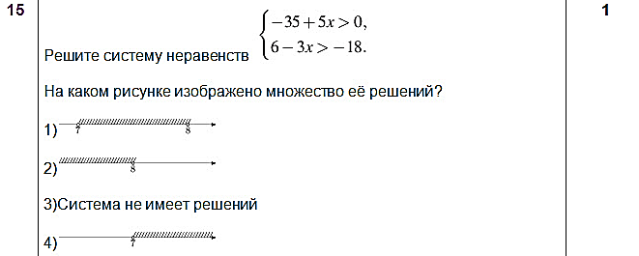
МЕТОДИЧЕСКИЕ РЕКОМЕНДАЦИИ
ПО ПОДГОТОВКЕ К ОГЭ – 2017 ПО МАТЕМАТИКЕ
Задание 8

Slide 26
МЕТОДИЧЕСКИЕ РЕКОМЕНДАЦИИ
ПО ПОДГОТОВКЕ К ОГЭ – 2017 ПО МАТЕМАТИКЕ
Задание 9
Проверяемые требования (умения)/тип задач | Длина отрезка, длина ломаной, периметр многоугольника. Расстояние от точки до прямой Длина окружности Градусная мера угла, соответствие между величиной угла и длиной дуги окружности
Типичные ошибки | Незнание теорем планиметрии
Рекомендации по выполнению задания 9 | Надо знать: виды углов, треугольники При обучении математике следует обращать особое внимание на развитие геометрической интуиции, умения работать с чертежом, узнавать базовые геометрические конструкции.

Slide 27
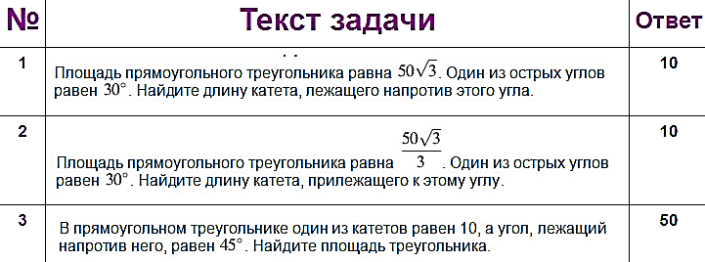
МЕТОДИЧЕСКИЕ РЕКОМЕНДАЦИИ
ПО ПОДГОТОВКЕ К ОГЭ – 2017 ПО МАТЕМАТИКЕ
Задание 9

Slide 28
МЕТОДИЧЕСКИЕ РЕКОМЕНДАЦИИ
ПО ПОДГОТОВКЕ К ОГЭ – 2017 ПО МАТЕМАТИКЕ
Задание 10
Проверяемые требования (умения)/тип задач | Центральный, вписанный угол; величина вписанного угла Взаимное расположение прямой и окружности, двух окружностей Касательная и секущая к окружности; равенство отрезков касательных, проведённых из одной точки Окружность, вписанная в треугольник Окружность, описанная около треугольника Вписанные и описанные окружности правильного многоугольника
Типичные ошибки | Основные ошибки, допущенные участниками, говорят о том, что заметные пробелы в геометрической подготовке сохраняются у значительной части учащихся. При выполнении этого задания было также допущено много вычислительных ошибок.
Рекомендации по выполнению задания 10 | Надо знать: треугольники, четырехугольники, многоугольники, окружность, векторы и координаты. При обучении математике следует обращать особое внимание на развитие геометрической интуиции, умения работать с чертежом, узнавать базовые геометрические конструкции.

Slide 29
МЕТОДИЧЕСКИЕ РЕКОМЕНДАЦИИ
ПО ПОДГОТОВКЕ К ОГЭ – 2017 ПО МАТЕМАТИКЕ
Задание 10

Slide 30
МЕТОДИЧЕСКИЕ РЕКОМЕНДАЦИИ
ПО ПОДГОТОВКЕ К ОГЭ – 2017 ПО МАТЕМАТИКЕ
Задание 11
Проверяемые требования (умения)/тип задач | Площадь и её свойства. Площадь прямоугольника Площадь параллелограмма Площадь трапеции Площадь треугольника Площадь круга, площадь сектора
Типичные ошибки | Одна из типичных ошибок – незнание необходимой формулы и неумение воспользоваться справочными материалами.
Рекомендации по выполнению задания 11 | Надо знать: элементы треугольника, теорема Пифагора, формулы площадей геометрических фигур

Slide 31
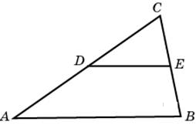
МЕТОДИЧЕСКИЕ РЕКОМЕНДАЦИИ
ПО ПОДГОТОВКЕ К ОГЭ – 2017 ПО МАТЕМАТИКЕ
Задание 11
В четырёхугольник ABCD вписана окружность, AB = 22, CD = 17. Найдите периметр четырёхугольника ABCD.
Пло­щадь четырехугольника ADEB равна 6. DE — сред­няя линия. Най­ди­те пло­щадь тре­уголь­ни­ка CDE.
В четырёхугольник ABCD вписана окружность, AB = 22, CD = 17. Найдите периметр четырёхугольника ABCD.
Пло­щадь четырехугольника ADEB равна 6. DE — сред­няя линия. Най­ди­те пло­щадь тре­уголь­ни­ка CDE.

Slide 32
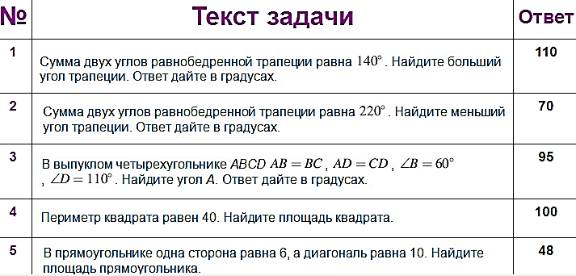
Задание 11

Slide 33
МЕТОДИЧЕСКИЕ РЕКОМЕНДАЦИИ
ПО ПОДГОТОВКЕ К ОГЭ – 2017 ПО МАТЕМАТИКЕ
Задание 12
Проверяемые требования (умения)/тип задач | Синус, косинус, тангенс острого угла прямоугольного треугольника и углов от 0 до 180 градусов. Решение прямоугольных треугольников. Основное тригонометрическое тождество. Теорема косинусов и теорема синусов
Типичные ошибки | Неумение решать прямоугольный треугольник
Рекомендации по выполнению задания 12 | Надо знать: определения синуса, косинуса, тангенса и котангенса. Чётко усваиваем: синус, косинус, тангенс и котангенс накрепко связаны с углами. Знаем одно - значит, знаем и другое. Чётко усваиваем: синус, косинус, тангенс и котангенс одного угла связаны между собой основными тригонометрическими тождествами. Знаем одну функцию - значит, можем (при наличии необходимой дополнительной информации) вычислить все остальные.

Slide 34
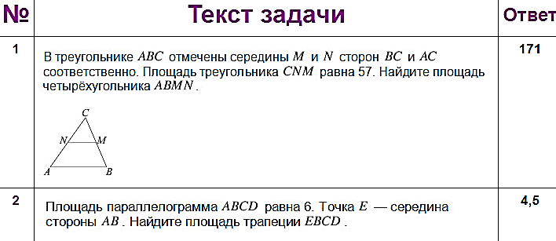
МЕТОДИЧЕСКИЕ РЕКОМЕНДАЦИИ
ПО ПОДГОТОВКЕ К ОГЭ – 2017 ПО МАТЕМАТИКЕ
Задание 12

Slide 35
МЕТОДИЧЕСКИЕ РЕКОМЕНДАЦИИ
ПО ПОДГОТОВКЕ К ОГЭ – 2017 ПО МАТЕМАТИКЕ
Задание 13
Проверяемые требования (умения)/тип задач | Геометрические фигуры и их свойства. Измерение геометрических величин Треугольник Многоугольники Окружность и круг Измерение геометрических величин
Типичные ошибки | Владение теоретическим материалом планиметрии
Рекомендации по выполнению задания 13 | Для его выполнения необходимо владеть знаниями основных фактов курса и владеть определенными логическими приемами: умением применить общее утверждение к конкретному случаю, вывести следствие, привести контрпример, рассмотреть частный случай, а также переформулировать утверждение в эквивалентное ему утверждение или записать его в виде формулы. Результаты показывают, что большая часть учащихся способна лишь распознать известные теоремы или распознать как неверное утверждение теорему, сформулированную с очевидной ошибкой. Например, такой «признак равенства треугольников»: если две стороны одного треугольника соответственно равны двум сторонам другого треугольника, то такие треугольники равны. И даже хорошо успевающие учащиеся не справляются с простейшими логическими операциями. Самым сложным оказывается переформулировать утверждение или записать соответствующую ему формулу, например: площадь треугольника меньше произведения его сторон. Надо знать: все теоремы, определения, понятия планиметрии. Использовать чертежи. Анализ выполнения заданий по геометрии показывает, что задания, относящиеся к разным темам курса, выполняются на одном уровне: справляются с ними от 65% до 92% учащихся.

Slide 36
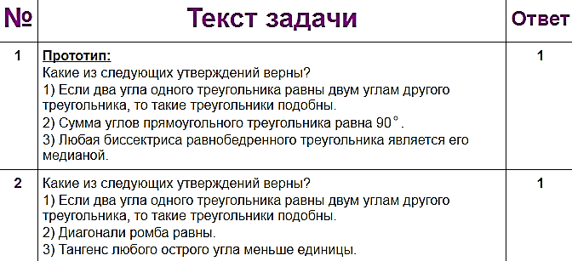
МЕТОДИЧЕСКИЕ РЕКОМЕНДАЦИИ
ПО ПОДГОТОВКЕ К ОГЭ – 2017 ПО МАТЕМАТИКЕ
Задание 13

Slide 37
МЕТОДИЧЕСКИЕ РЕКОМЕНДАЦИИ
ПО ПОДГОТОВКЕ К ОГЭ – 2017 ПО МАТЕМАТИКЕ
Задание 14
Проверяемые требования (умения)/тип задач | Уметь использовать приобретенные знания и умения в практической деятельности и повседневной жизни, уметь строить и исследовать простейшие математические модели
Типичные ошибки | Неумение работать с таблицей и сопоставить полученный результат с реальными данными
Рекомендации по выполнению задания 14 | Развивать способность оценивать жизненную ситуацию

Slide 38
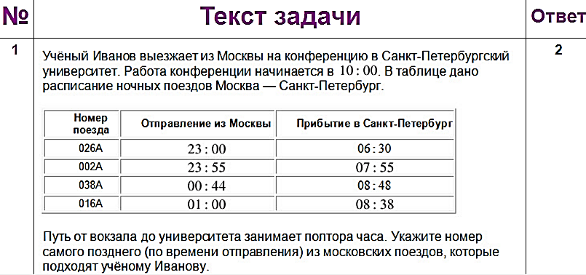
МЕТОДИЧЕСКИЕ РЕКОМЕНДАЦИИ
ПО ПОДГОТОВКЕ К ОГЭ – 2017 ПО МАТЕМАТИКЕ
Задание 14

Slide 39
МЕТОДИЧЕСКИЕ РЕКОМЕНДАЦИИ
ПО ПОДГОТОВКЕ К ОГЭ – 2017 ПО МАТЕМАТИКЕ
Задание 15
Проверяемые требования (умения)/тип задач | Описывать с помощью функций различные реальные зависимости между величинами; интерпретировать графики реальных зависимостей
Типичные ошибки | Результаты выполнения заданий показывают, что учащиеся справились с вопросами по «реальному» графику. Невнимательность при сопоставлении данных условия и графика
Рекомендации по выполнению задания15 | Развивать внимательность при прочтении текста условия

Slide 40
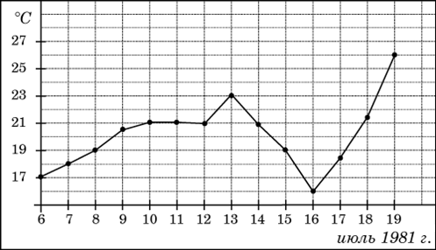
МЕТОДИЧЕСКИЕ РЕКОМЕНДАЦИИ
ПО ПОДГОТОВКЕ К ОГЭ – 2017 ПО МАТЕМАТИКЕ
Задание 15
На ри­сун­ке жир­ны­ми точ­ка­ми по­ка­за­на сред­не­су­точ­ная тем­пе­ра­ту­ра воз­ду­ха в Бре­сте каж­дый день с 6 по 19 июля 1981 года. По го­ри­зон­та­ли ука­зы­ва­ют­ся числа ме­ся­ца, по вер­ти­ка­ли — тем­пе­ра­ту­ра в гра­ду­сах Цель­сия. Для на­гляд­но­сти жир­ные точки со­еди­не­ны ли­ни­ей. Опре­де­ли­те по ри­сун­ку раз­ность между наи­боль­шей и наи­мень­шей сред­не­су­точ­ны­ми тем­пе­ра­ту­ра­ми в пе­ри­од с 9 по 17 июля. Ответ дайте в гра­ду­сах Цель­сия.

Slide 41
МЕТОДИЧЕСКИЕ РЕКОМЕНДАЦИИ
ПО ПОДГОТОВКЕ К ОГЭ – 2017 ПО МАТЕМАТИКЕ
Задание 16
Проверяемые требования (умения)/тип задач | Решать текстовые задачи алгебраическим методом, интерпретировать полученный результат, проводить отбор решений исходя из формулировки задачи Простейшая задача на проценты.
Типичные ошибки | Часть участников не дали верного ответа. Самые распространенные ошибки – вычислительные. Наиболее распространенная ошибка заключается в том, что учащиеся находят величину скидки в рублях и прибавляют ее к исходной цене, не находя новую цену
Рекомендации по выполнению задания 16 | Проценты, округление. 1. В задачах на проценты – переходим от процентов к конкретным величинам. Или, если надо – от конкретных величин к процентам. Внимательно читаем задачу! 2. Очень тщательно изучаем, от чего нужно считать проценты. Если об этом не сказано прямым текстом, то обязательно подразумевается. При последовательном изменении величины, проценты подразумеваются от последнего значения. Внимательно читаем задачу! 3. Закончив решать задачу, читаем её ещё раз. Вполне возможно, вы нашли промежуточный ответ, а не окончательный. Внимательно читаем задачу!

Slide 42
МЕТОДИЧЕСКИЕ РЕКОМЕНДАЦИИ
ПО ПОДГОТОВКЕ К ОГЭ – 2017 ПО МАТЕМАТИКЕ
Задание 16
Цена клубники на рынке 160 рублей, а в супермаркете – 200 рублей.
На сколько процентов цена клубники в супермаркете больше цены клубники на рынке?
На сколько процентов цена клубники на рынке меньше цены клубники в супермаркете?
За 100% всегда принимаем то,
с чем сравниваем.

Slide 43
Задание 16

Slide 44
МЕТОДИЧЕСКИЕ РЕКОМЕНДАЦИИ
ПО ПОДГОТОВКЕ К ОГЭ – 2017 ПО МАТЕМАТИКЕ
Задание 17
Проверяемые требования (умения)/тип задач | Подобие треугольников, коэффициент подобия. Признаки подобия треугольников
Типичные ошибки | Самая распространенная ошибка, допущенная при выполнении этого задания, типична: решение не доведено до конца. Что касается ошибок, то часть, видимо, допустили элементарную вычислительную ошибку, а часть не поняли именно геометрию сюжета. Кроме этого, неумение найти подобные треугольники и верно составить пропорцию.
Рекомендации по выполнению задания 17 | Надо знать: признаки подобия треугольников, отношение периметров и площадей подобных треугольников

Slide 45
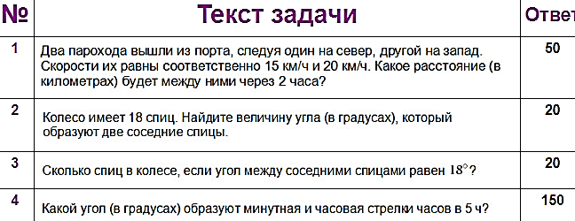
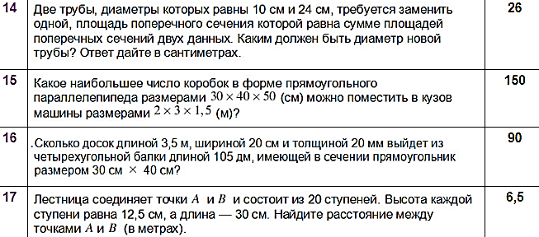
МЕТОДИЧЕСКИЕ РЕКОМЕНДАЦИИ
ПО ПОДГОТОВКЕ К ОГЭ – 2017 ПО МАТЕМАТИКЕ
Задание 17

Slide 46
МЕТОДИЧЕСКИЕ РЕКОМЕНДАЦИИ
ПО ПОДГОТОВКЕ К ОГЭ – 2017 ПО МАТЕМАТИКЕ
Задание 18
Проверяемые требования (умения)/тип задач | Анализировать реальные числовые данные, представленные в таблицах, на диаграммах, графиках
Типичные ошибки | Неумение сравнивать круговые сектора между собой и с частями круга
Рекомендации по выполнению задания 17 | Надо знать: понятие сектора, какую часть составляет 50%, 25% круга

Slide 47
МЕТОДИЧЕСКИЕ РЕКОМЕНДАЦИИ
ПО ПОДГОТОВКЕ К ОГЭ – 2017 ПО МАТЕМАТИКЕ
Задание 18

Slide 48
МЕТОДИЧЕСКИЕ РЕКОМЕНДАЦИИ
ПО ПОДГОТОВКЕ К ОГЭ – 2017 ПО МАТЕМАТИКЕ
Задание 19
Проверяемые требования (умения)/тип задач | Находить вероятности случайных событий в простейших случаях
Типичные ошибки | Предложенная задача является стандартной, решается с применением свойств вероятности. Типичные ошибки связаны с тем, что большое количество участников экзамена неверно стоят математическую модель. Порядка четверти учащихся при определении вероятности вместо наибольшего значения находили наименьшее, а вместо наименьшего – наибольшее. Трудно сказать, связана ли эта преобладающая ошибка с понятием вероятности или является результатом отсутствия концентрации внимания.
Рекомендации по выполнению задания 19 | Большая часть заданий этого типа сводятся к использованию формулы Р(А)=m/n. Ответом к задачам с кратким ответом могут быть только целые числа или конечные десятичные дроби, поэтому полученную обыкновенную дробь необходимо переводить в десятичную. Во избежание ошибок следует различать два типа условий. В условиях вида «из 100 сумок 8 дефектных» имеется в виду, что всего сумок 100, из них дефектных — 8, качественных — 92. В условиях вида «на каждые 100 сумок приходится 8 дефектных» предполагается, что всего сумок 108, из них дефектных — 8, качественных — 100. При решении заданий с использованием теорем о вероятностях событий важно хорошо знать определения и теоремы и не путаться в них. Вычислительной сложности задания, как правило, не представляют.

Slide 49
МЕТОДИЧЕСКИЕ РЕКОМЕНДАЦИИ
ПО ПОДГОТОВКЕ К ОГЭ – 2017 ПО МАТЕМАТИКЕ
Задание 19
В тор­го­вом цен­тре два оди­на­ко­вых ав­то­ма­та про­да­ют кофе. Ве­ро­ят­ность того, что к концу дня в ав­то­ма­те за­кон­чит­ся кофе, равна 0,3. Ве­ро­ят­ность того, что кофе за­кон­чит­ся в обоих ав­то­ма­тах, равна 0,12. Най­ди­те ве­ро­ят­ность того, что к концу дня кофе оста­нет­ся в обоих ав­то­ма­тах.
0,12
1
0,3
0,3
0,12

Slide 50
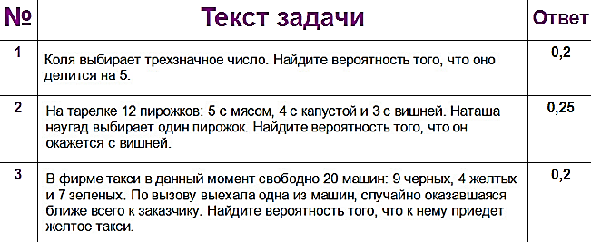
Задание 19

Slide 51
МЕТОДИЧЕСКИЕ РЕКОМЕНДАЦИИ
ПО ПОДГОТОВКЕ К ОГЭ – 2017 ПО МАТЕМАТИКЕ
Задание 20
Проверяемые требования (умения)/тип задач | Преобразования выражений, включающих арифметические операции. Преобразования выражений, включающих операцию возведения в степень. Преобразования выражений, включающих корни натуральной степени. Вычисление по формуле.
Типичные ошибки | Часть участников не дали верного ответа. Самые распространенные ошибки – вычислительные.
Рекомендации по выполнению задания 20 | Действия с формулами. Любая формула, любое равенство с буквами - это тоже уравнение. Тогда остаётся правильно применять тождественные преобразования на практике. Задание на выражение из формулы (физической или геометрической) одной величины через другие вызывает определенные трудности у значительной части учащихся. Успешность выполнения зависит от вида формулы: с линейной зависимостью справляются лучше, чем с формулой более сложной структуры.

Slide 52
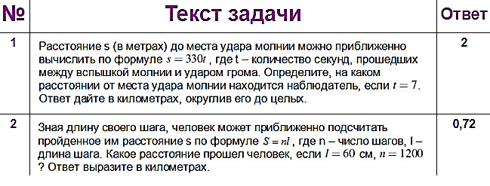
МЕТОДИЧЕСКИЕ РЕКОМЕНДАЦИИ
ПО ПОДГОТОВКЕ К ОГЭ – 2017 ПО МАТЕМАТИКЕ
Задание 20

Slide 53
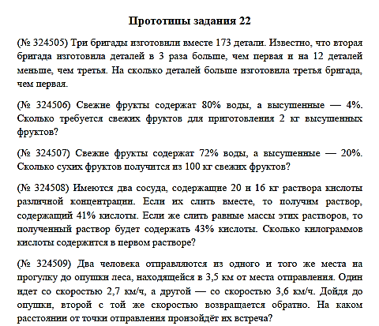
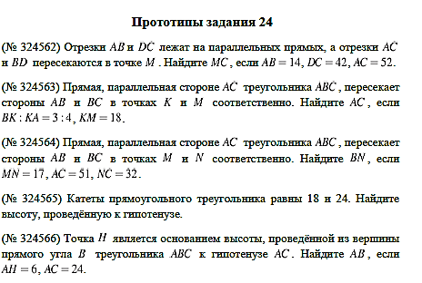
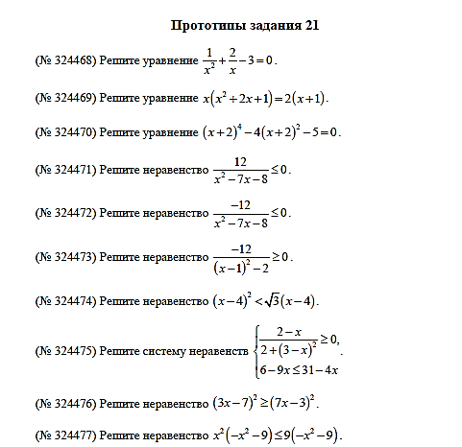
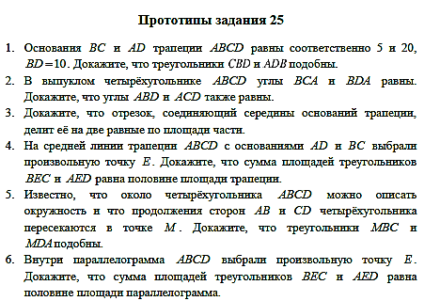
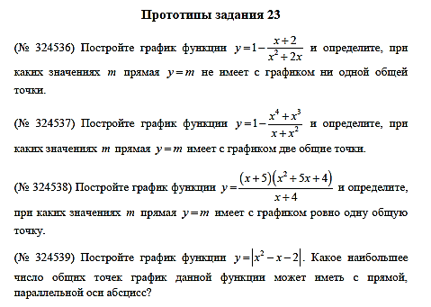
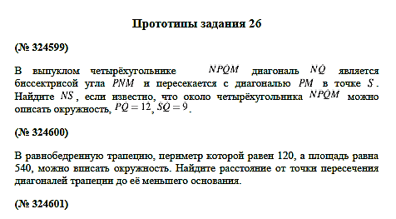
МЕТОДИЧЕСКИЕ РЕКОМЕНДАЦИИ
ПО ПОДГОТОВКЕ К ОГЭ – 2017 ПО МАТЕМАТИКЕ
Задания 21-26

Slide 54
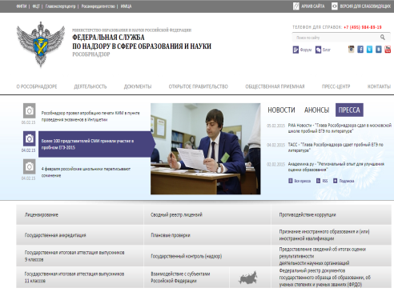
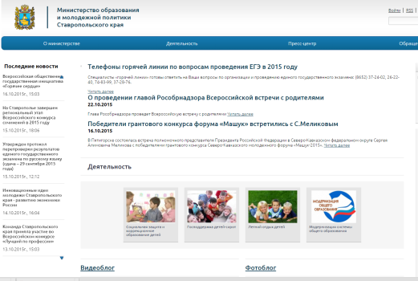
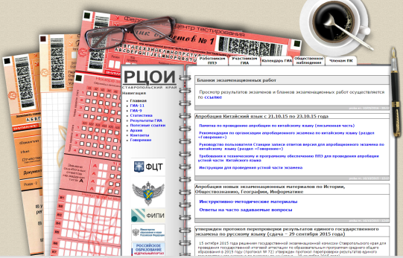
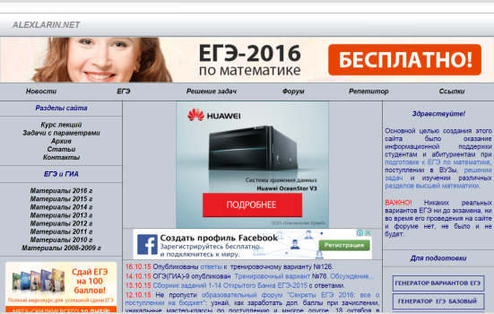
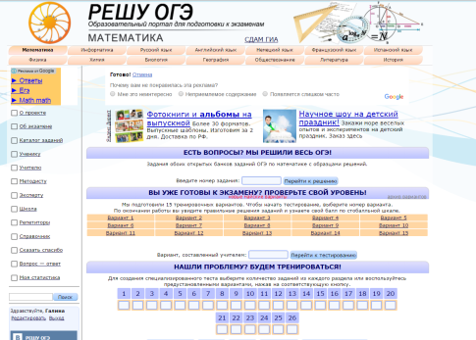
МЕТОДИЧЕСКИЕ РЕКОМЕНДАЦИИ
ПО ПОДГОТОВКЕ К ОГЭ – 2017 ПО МАТЕМАТИКЕ
ИНТЕРНЕТ на службе у ЕГЭ
http://www.fipi.ru/
http://obrnadzor.gov.ru/
http://www.stavminobr.ru/
http://ege.stavedu.ru/
http://alexlarin.net/
https://ege.sdamgia.ru/

Slide 55
«Если Вы хотите научиться плавать, то смело входите в воду, а если хотите научиться решать задачи, то решайте их!»
Дьёрдь Пойа
УДАЧИ!

